Slide 1
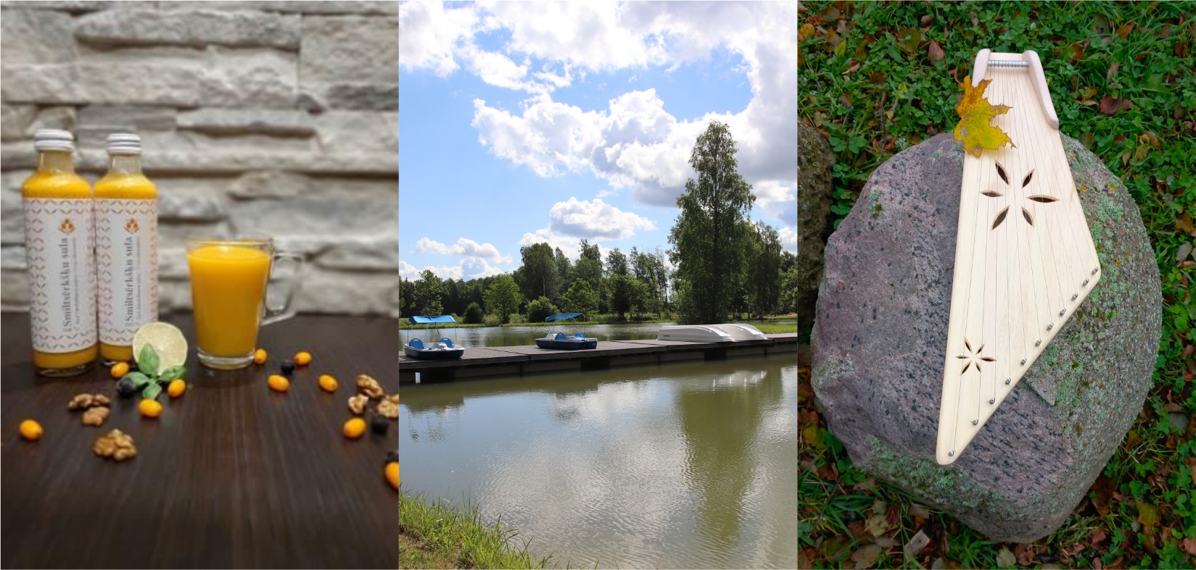
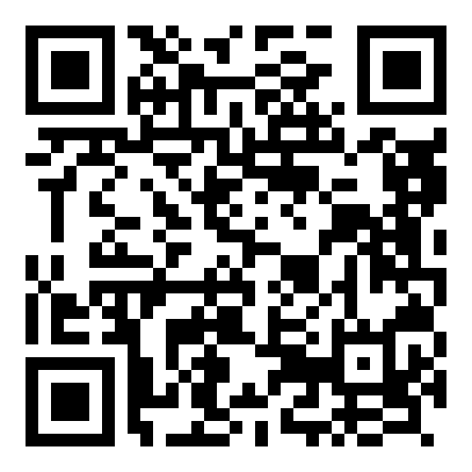



SIA Masters audio attīstībai un darbības paplašināšanai
https://zlp.lv/category/realizetie-projekti/
Projekta ilgums
Projekta Nr. 24-07-CL29-C0LA19.2101-000004
Lai nodrošinātu uzņēmuma ilgtspējīgu izaugsmi un attīstību, ir būtiski efektivizēt pakalpojumu klāstu, ko tas piedāvā. Iegādājoties jaudas pastiprinātāju, SUB un pilna diapazona pasīvo akustisko sistēmu, uzņēmums spēs ievērojami palielināt savu konkurētspēju. Papildus tam, piedāvājot savus pakalpojumus, uzņēmums veicinās Balvu novada atpazīstamību visā Latvijas teritorijā. Ar laiku uzņēmums tieksies paplašināt savu darbību arī Baltijas tirgū, īstenojot ambīcijas kļūt par vadošo spēlētāju reģionā.
Atbalsta Zemkopības ministrija un Lauku atbalsta dienests.
01.2025. - 07.2025.
Kopējā summa
23640.00 EUR
ES līdzfinansējums
13061.10 EUR

